Slide 1

Klimastrategie TWH

Slide 2
Umsetzung der TRUMPF Klimastrategie in Hettingen
Leitfragen
Wie lässt sich Energie- und Ressourceneffizienz beim Neubau mitdenken?
Wie groß sind die Möglichkeiten der Eigenerzeugung durch Photovoltaik am Standort?
Welche Maßnahmen ermöglichen die ambitionierten jährlichen Effizienzziele bis 2030?
Hintergrundbild durch Trumpf Bild ersetzen

Slide 4
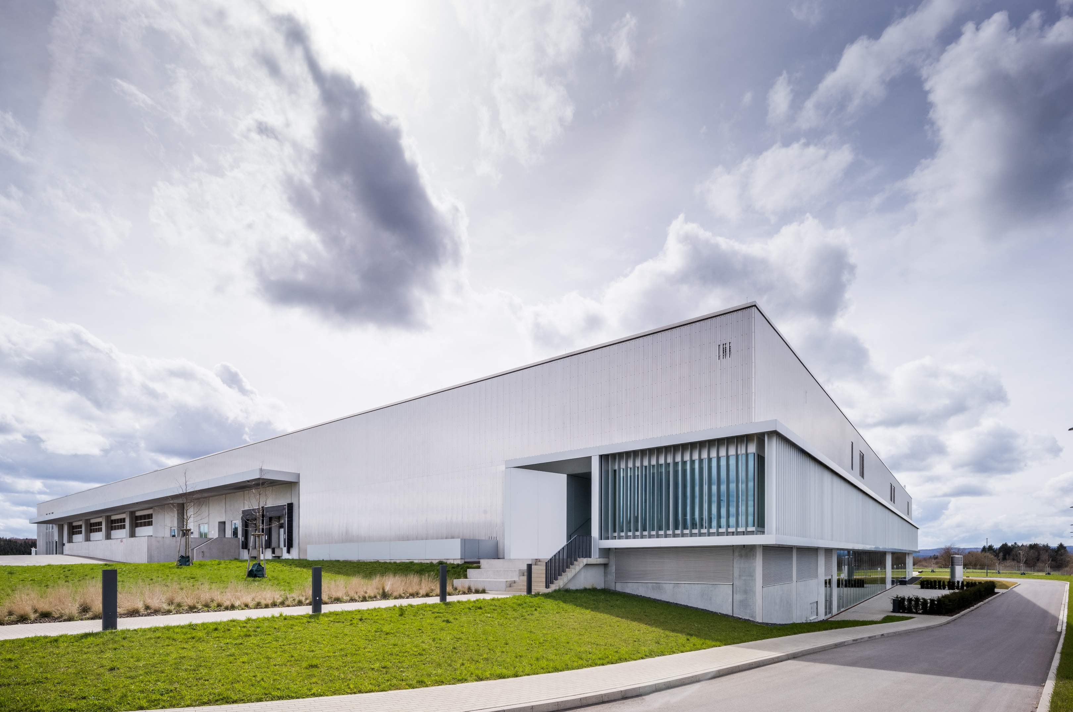
Neubau des Zerspanungs-kompetenzzentrums G5
Wie lässt sich Energie- und Ressourceneffizienz beim Neubau mitdenken?

Slide 5
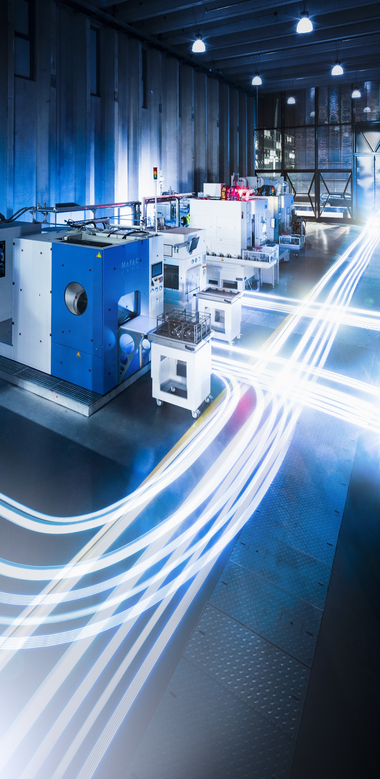


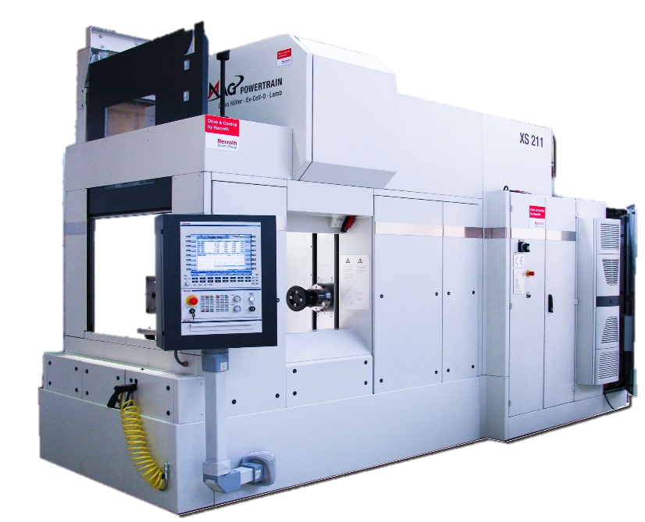










Warum Effizienz?
Umsetzung der TRUMPF Klimastrategie in Hettingen
Alles wird Abwärme
$$\dot{Q}umgebung$$
Nur ein vernachlässigbarer Bruchteil der eingesetzten Energie verbleibt als plastische Verformungsenergie im Bauteil.
Die zugführte Energie wird nahezu vollständig in Wärme gewandelt:
    Ineffiziente Energiewandler
    (Pumpen, Motoren,…)
    Transport- und Übertragungsverluste
    Überdimensionierung, -produktion und -kapazitäten
    Leerlauf- & Prozessverluste
$$ca. 70\%$$
$$\dot{Q}umgebung$$
$$Pgitter$$
$$\dot{Q}fluid$$
$$ca.30\%$$
$$Peingang$$
$$Pmaschinenkühlung$$
$$ca.100\%$$
$$ca.30\%$$

Slide 6
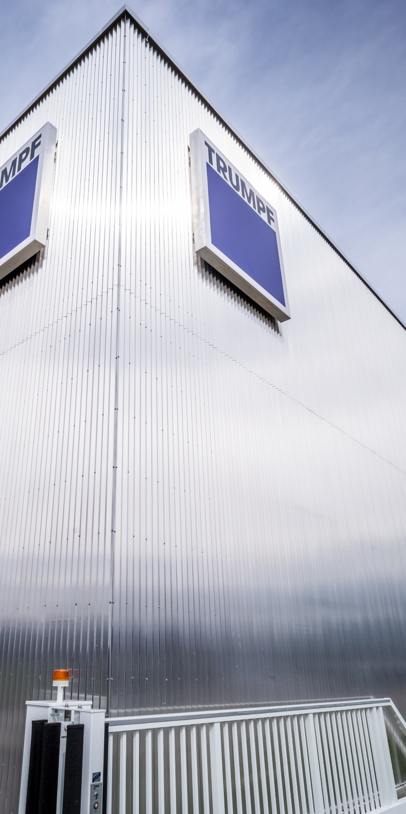


TRUMPF Zerspanungskompetenzzentrum
Effizienz auf allen Ebenen mit Energiesystemplanung
Überzeugende Ergebnisse
Standard
45 %
Optimiertes Energiesystem
Forschungsprojekt
ETA-Transfer
Unterstützt durch:

Slide 7
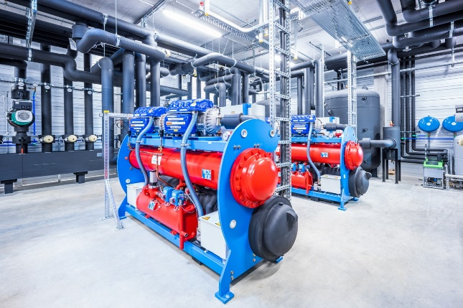
Effizienz ausgewählter Einzelmaßnahmen
Ersatz von dezentralen Standard-Maschinenkühlern durch hocheffiziente zentrale Kältemaschinen
KKM
77 %
-22%
Unterstützt durch:
Notes:
Berechnungen angepasst (Kältebedarf Prozess = 0,66 * Kältebedarf gesamt)
EER Berechnung angepasst an Zeitraum Juli bis Dezember (vorhandene Siemens Navigator Messdaten für Kälte und Strom)
*Annahmen und Auswertung aus Energiemonitoring (2022)
Prozess-Kältebedarf: 1.034.000 kWh pro Jahr
Dezentrale Kaltwassersätze: EER < 1,6
Hocheffiziente zentrale Kältemaschinen: EER < 7,0
Inkl. Freikühlung & opt. Stellsignale: EER > 8,5

Slide 8
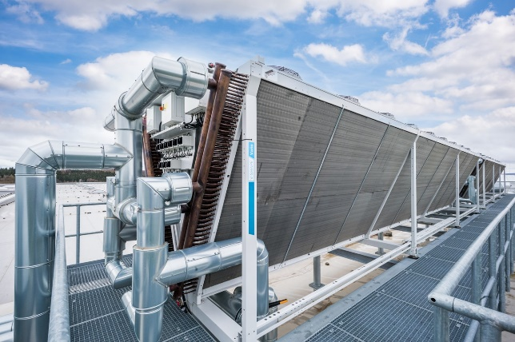
Effizienz ausgewählter Einzelmaßnahmen
Ersatz von dezentralen Standard-Maschinenkühlern durch hocheffiziente zentrale Kältemaschinen
KKM
77 %
Zusätzliche Integration von Freikühlung
41 %
-22%
Unterstützt durch:
Notes:
Berechnungen angepasst (Kältebedarf Prozess = 0,66 * Kältebedarf gesamt)
EER Berechnung angepasst an Zeitraum Juli bis Dezember (vorhandene Siemens Navigator Messdaten für Kälte und Strom)
*Annahmen und Auswertung aus Energiemonitoring (2022)
Prozess-Kältebedarf: 1.034.000 kWh pro Jahr
Dezentrale Kaltwassersätze: EER < 1,6
Hocheffiziente zentrale Kältemaschinen: EER < 7,0
Inkl. Freikühlung & opt. Stellsignale: EER > 8,5

Slide 9
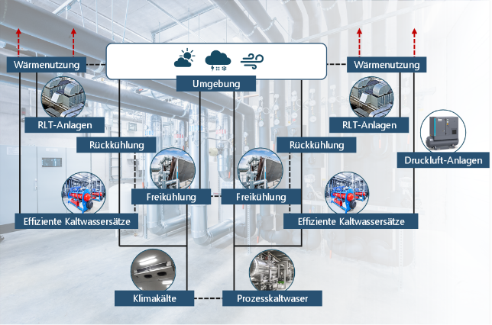
Effizienz ausgewählter Einzelmaßnahmen
Ersatz von dezentralen Standard-Maschinenkühlern durch hocheffiziente zentrale Kältemaschinen
KKM
77 %
Zusätzliche Integration von Freikühlung
41 %
Abwärmenutzungspotenzial durch Wärmerückgewinnung (Analyse laufend)
-22%
69 %
Unterstützt durch:
Notes:
Berechnungen angepasst (Kältebedarf Prozess = 0,66 * Kältebedarf gesamt)
EER Berechnung angepasst an Zeitraum Juli bis Dezember (vorhandene Siemens Navigator Messdaten für Kälte und Strom)
*Annahmen und Auswertung aus Energiemonitoring (2022)
Prozess-Kältebedarf: 1.034.000 kWh pro Jahr
Dezentrale Kaltwassersätze: EER < 1,6
Hocheffiziente zentrale Kältemaschinen: EER < 7,0
Inkl. Freikühlung & opt. Stellsignale: EER > 8,5

Slide 10
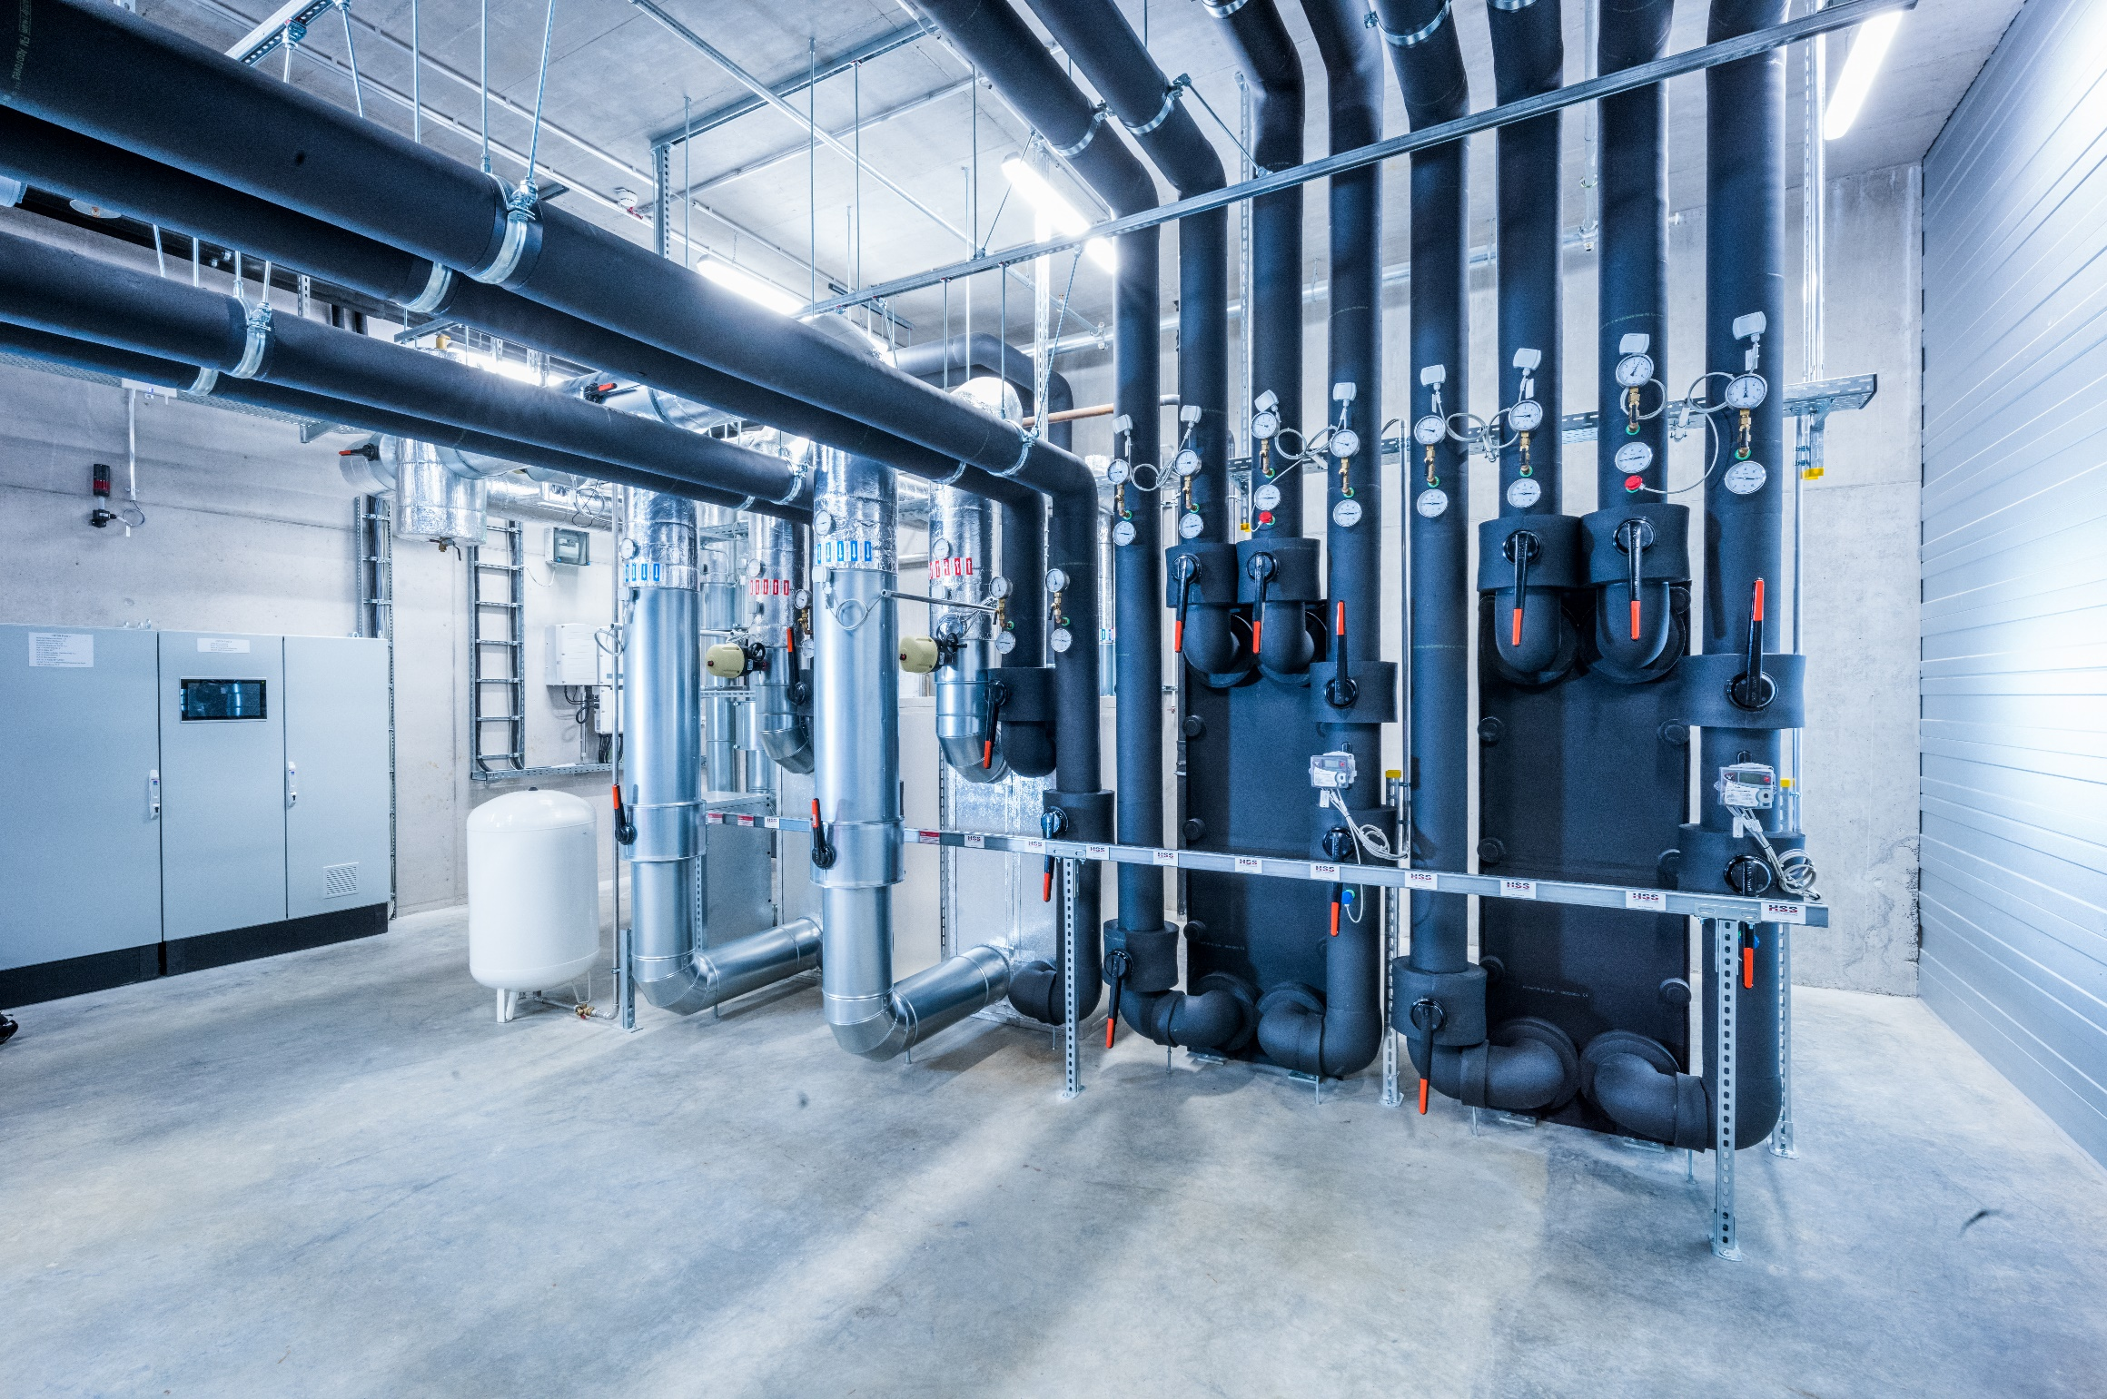




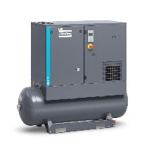
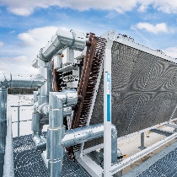
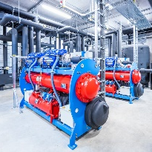
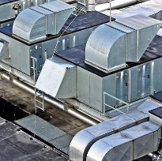
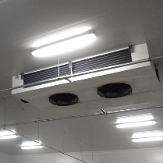
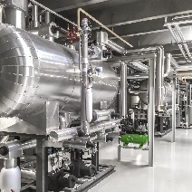
Energiesystem des Neubaus
Thermohydraulische Vernetzung von Verbrauchern und Erzeugern
Abwärme durch Effizienztechnologie vermeiden, Abwärme nutzen und effizient abführen!
WP entfernen
Einbindung der Maschinenabwärme in ein zentrales thermohydraulisches Netz:
    Ersatz dezentraler, ineffizienter Maschinenkühler (z. B. KSS-, Spindel-, Schaltschrankkühlung)
Wärmepumpenbetrieb der Kaltwassersätze - Nutzung der Abwärme bei Heizbedarf
Effiziente Kaltwasserbereitstellung durch Freikühlung über Kühltürme
Effizienter Kompressionskältebetrieb auch bei Teillast durch effiziente Turbocore Kaltwassersätze
Betriebsoptimierung durch optimierte Stellsignale und Effizienzfahrplan
Wärmenutzung
Wärmenutzung
Umgebung
Rückkühlung
Rückkühlung
Druckluft-Anlagen
Freikühlung
Freikühlung
Effizienter Kaltwassersatz
Effizienter Kaltwassersatz
RLT-Anlagen
Klimakälte
Prozesskaltwaser

Slide 11






Hat es sich gelohnt? …Wirtschaftlichkeit? …Fördermittel?
Investitionskosten: ca. 1.400.000 €
  Förderfähige Kosten: ca. 1.250.000 €
  Zuschuss (Förderprogramm EEW): ca. 400.000 €
  ROI mit Förderung: ca. 3,5 Jahre*
        * bei Strom: 18 ct/kWh; Gas: 6 ct/kWh (Antragszeitpunkt Stand 2020)
Gesamteinsparung
          775 t CO2 pro Jahr (~ 4.500.000 km Fahrstrecke mit dem PKW)
          1.700.000 kWh (Strom und Gas) pro Jahr
          440.000 € Energiekosten pro Jahr**
        **bei Strom: 30 ct/kWh; Gas: 12 ct/kWh (aktuell)
Die Förderung in Höhe von 30 % der Investitionsmehrkosten wurde im Rahmen der Bundesförderung für Energie- und Ressourceneffizienz in der Wirtschaft in Modul 4 „Energie- und ressourcenbezogene Optimierung von Anlagen und Prozessen“ gewährt.
Notes:
Last Update: 04.04.2023
Ggf: Wie hoch ist die Einsparung im Vergleich zum Gesamtverbrauch des Bezugsjahres?
Bezugsjahr 21/22: 11,67 GWh für Strom und Gas
→ 1,693 / 11,67 = 14,5 %
→ Gesamteinsparung anpassen (aktuelle Einsparungen Folie 9)!
Beachte: absolute Einsparung geringer (Realität ungleich Berechnungsgrundlage) → relative Stromeinsparung aber höher. 86% (Navigator) zu 80% (Antrag)

Slide 12
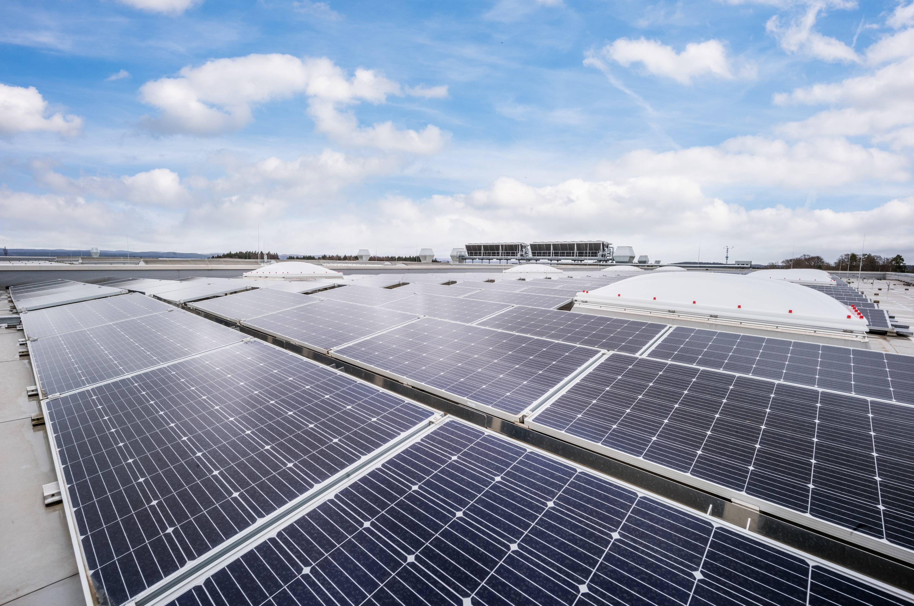
Ausbau der Photovoltaik
Wie groß sind die Möglichkeiten der Eigenerzeugung durch Photovoltaik am Standort?

Slide 13

Erweiterung Photovoltaik in Hettingen
Ausbaustufe I (Bestand)
Bestands-PV-Anlage: 100 kWp (installierte Leistung)
Ergebnis: ca. 3 % Bedarfsdeckung durch Eigenerzeugung
Eigennutzung: 100 %
PV

Slide 14
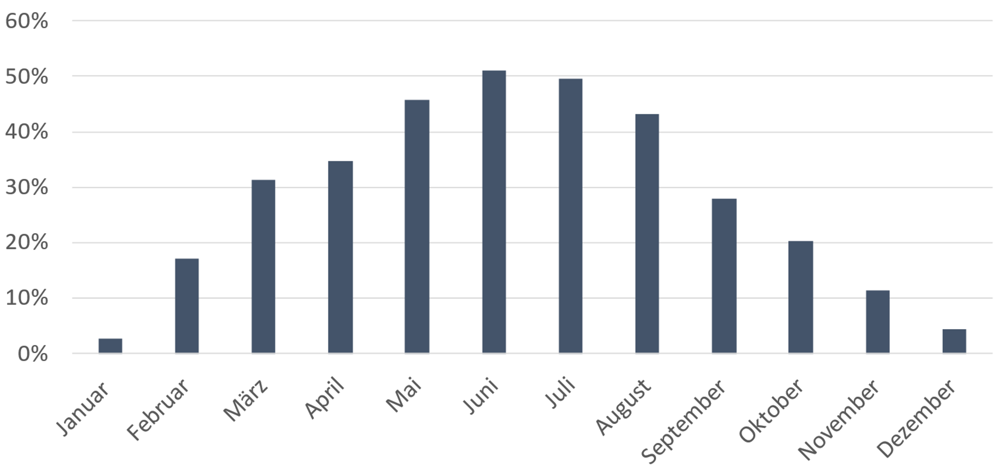
Erweiterung Photovoltaik in Hettingen
Ausbaustufe I (Bestand)
Bestands-PV-Anlage: 100 kWp (installierte Leistung)
Ergebnis: ca. 3 % Bedarfsdeckung durch Eigenerzeugung
Eigennutzung: 100 %
Ausbaustufe II (ab Herbst 2023)
Erweiterung der Anlage um 1.100 kWp auf ca. 1.200 kWp
Gesamtleistung
Ergebnis: über 29 % Bedarfsdeckung durch Eigenerzeugung
Eigennutzung: ca. 85 %
PV
Prognostizierte Eigenerzeugung / Gesamtstrombedarf
PV
Prognose Eigenerzeugung
        1.400.000 kWh bzw. 512 t CO2 pro Jahr (~ 2.800.000 km Fahrstrecke mit dem PKW)
        8 % der geplanten TRUMPF Klimastrategie: Photovoltaik-Ausbau auf 15 MWp

Slide 15
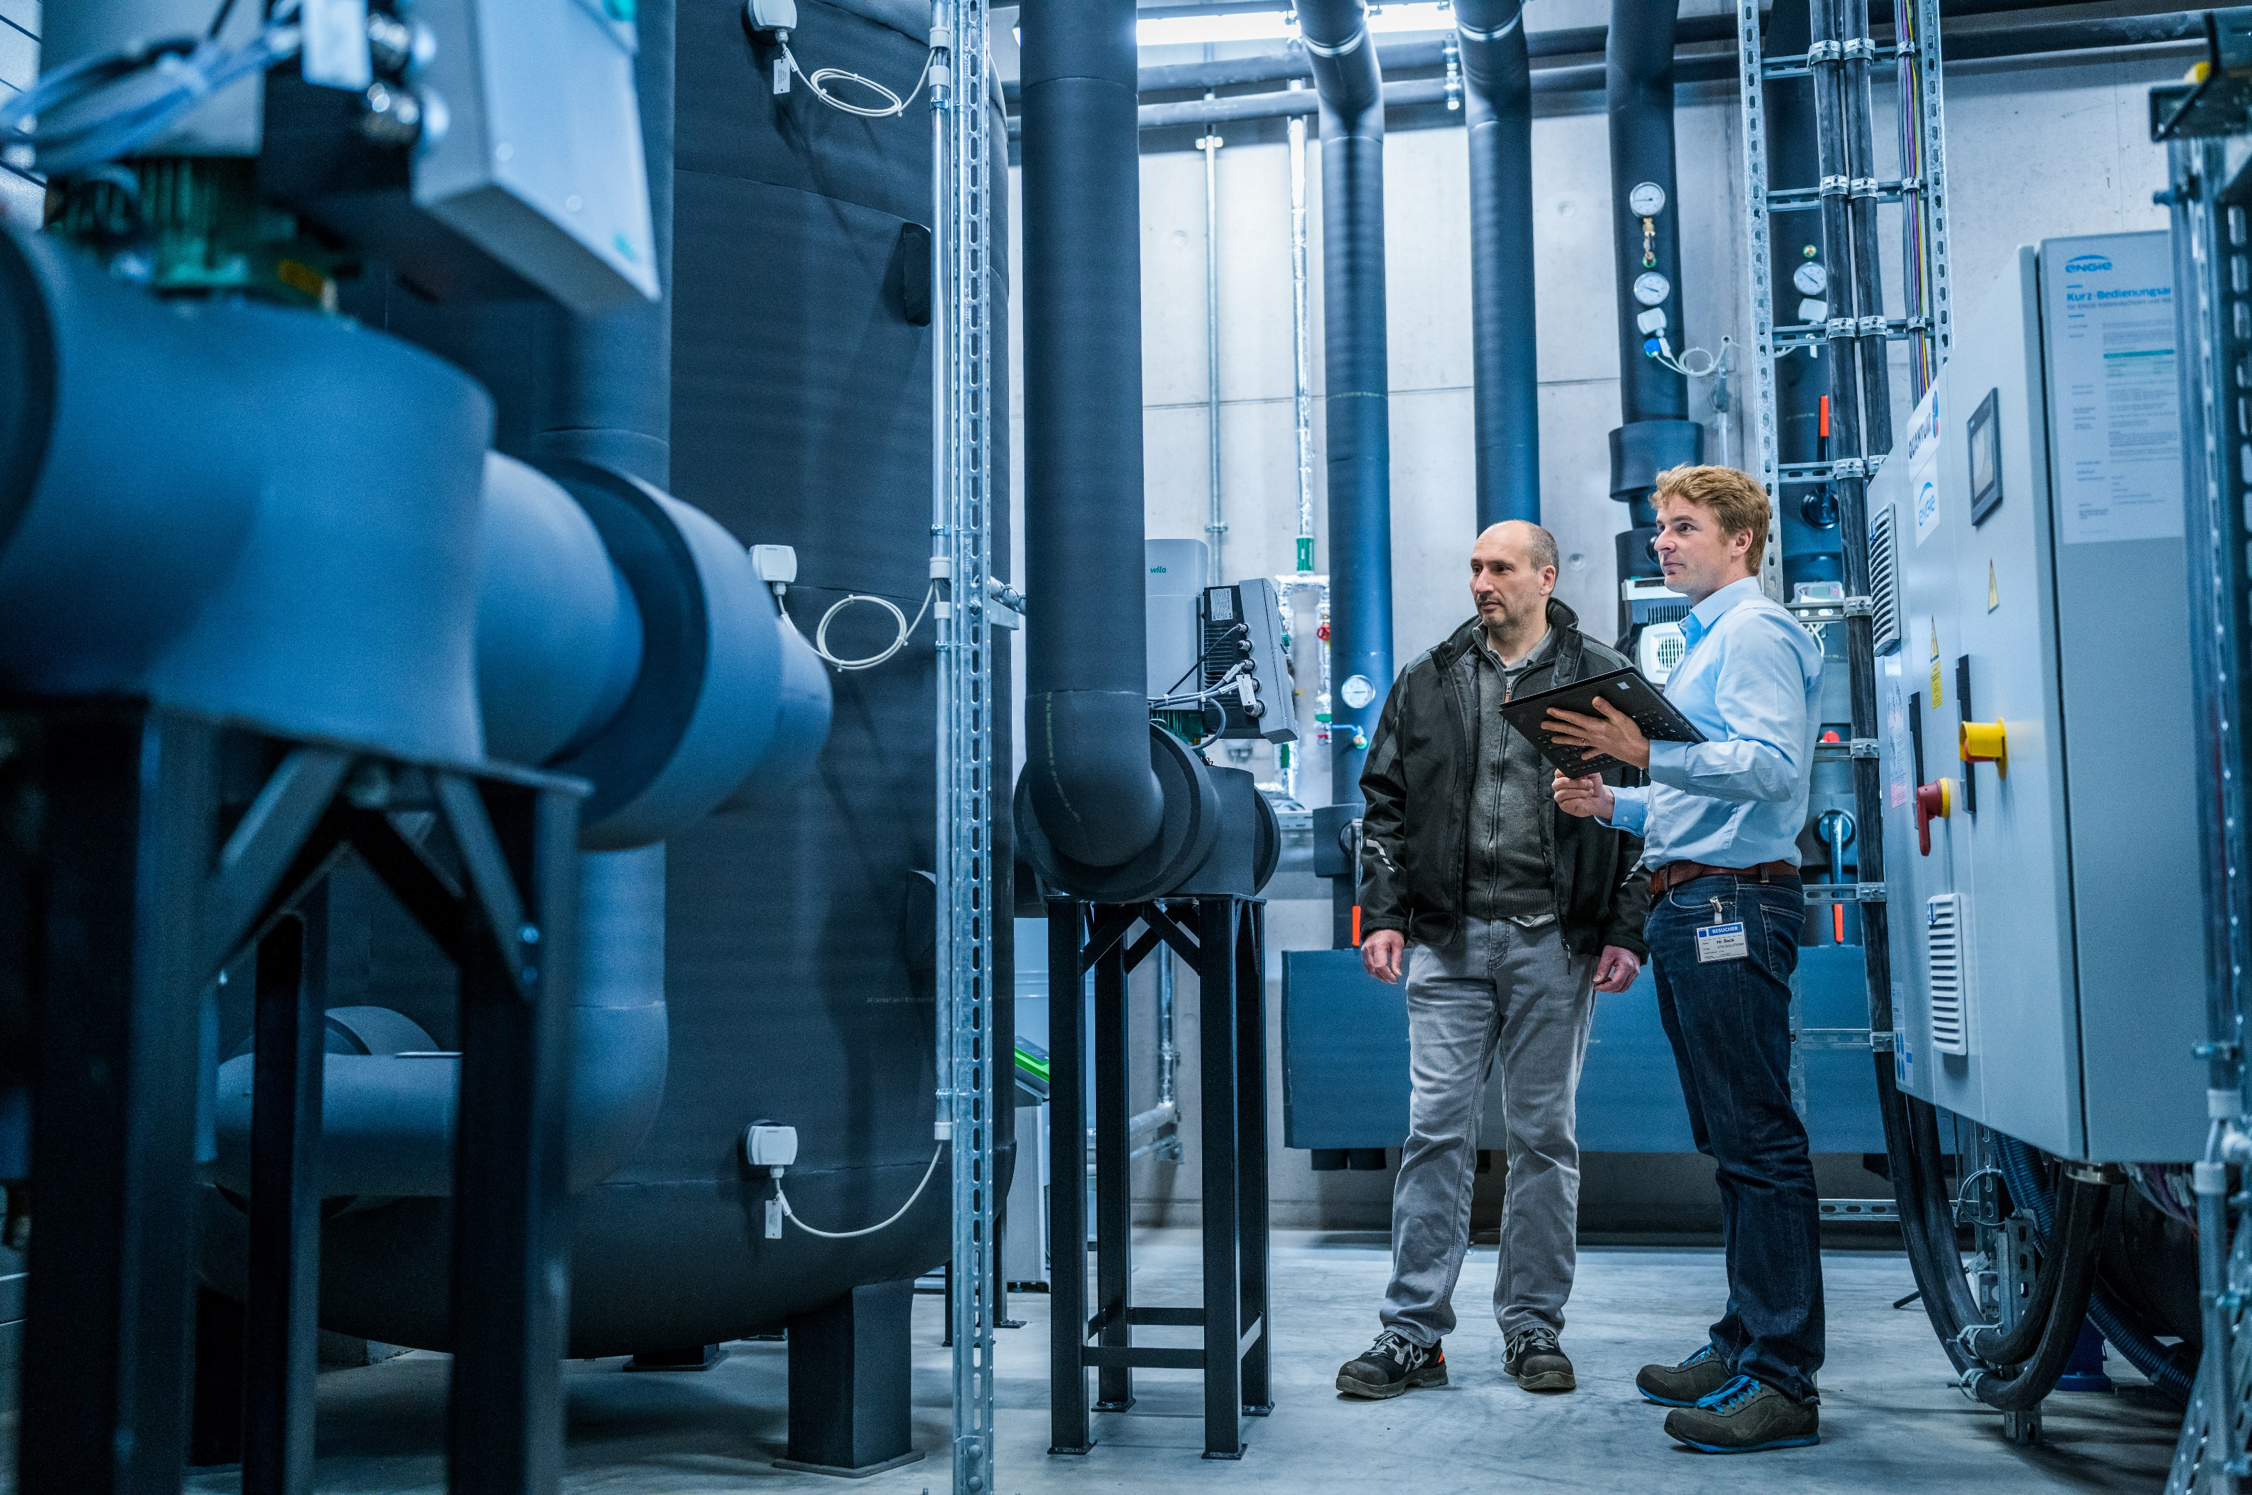
Weiterdenken und
-handeln
Welche Maßnahmen ermöglichen die ambitionierten jährlichen Effizienzziele bis 2030?

Slide 16




Weiterdenken und Handeln
Transformation mit Konzept
Zuschuss max. 80.000€ (50.000€) bei einer Förderquote von max. 50% bzw. (40%)
Maßnahmenplan für die Zielerreichung bzw. die Transformation von IST- zu SOLL-Zustand
Einsparkonzept(e) für mindestens ein Vorhaben des EEW-Förderprogramms
Ausarbeitung eines individuellen Transformationspfades zur Erreichung einer CO₂-Minderung in Höhe von 40% innerhalb von 10 Jahren nach Projektstart
Laufzeit 12 bzw. 24 Monate
Bundesförderung
Energie- & Ressourceneffizienz in der Wirtschaft
Modul 5: Transformationskonzepte

Slide 17
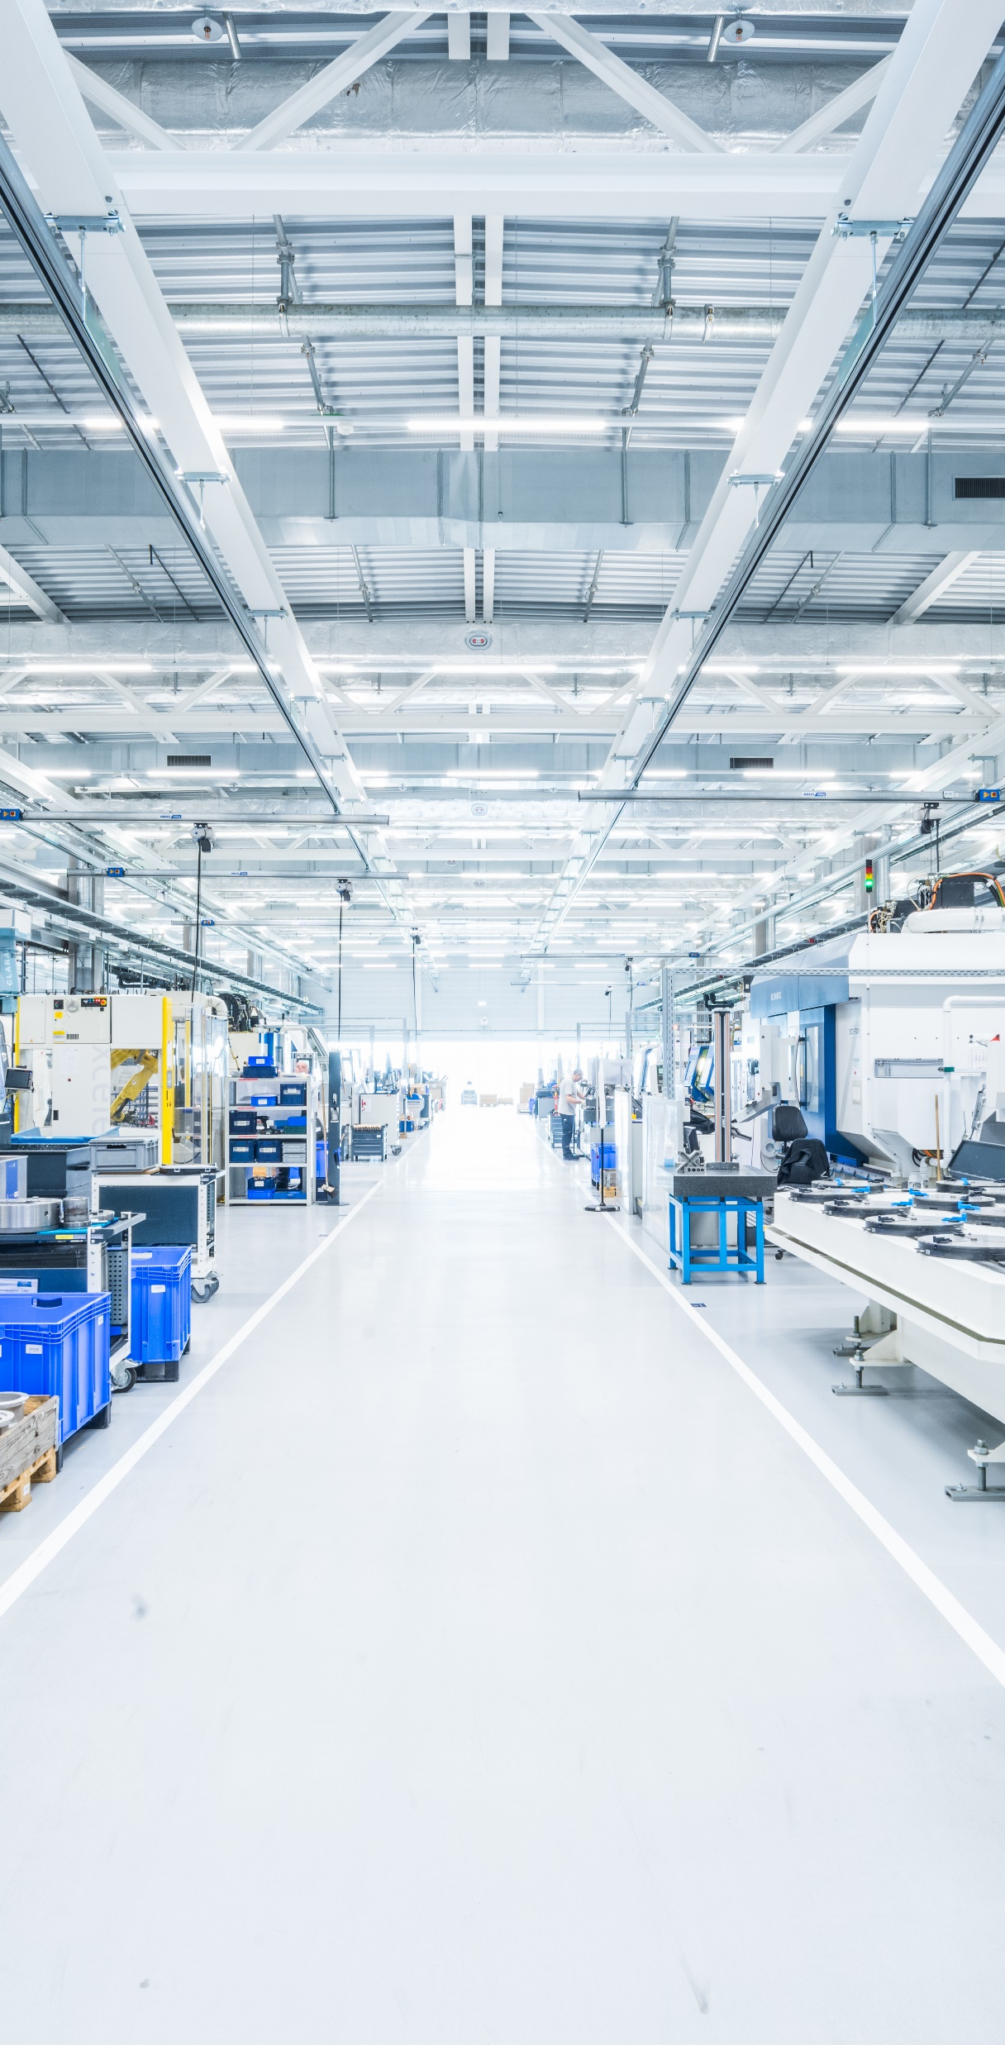


Transformationskonzept TRUMPF Hettingen
Kontinuierliches Lernen und Weiterentwickeln
Potenziale erkennen und Ziele formulieren
Organisatorische und technische Maßnahmen
Betriebs- und Regelungsoptimierung
Prüfung Fördermittel
(z.B. Modul 5: Transformationskonzept)
Anfangen & umsetzen!
Umsetzungspartner finden
Lösungen im Energiesystem aufeinander abstimmen
Maßnahmen implementieren
PLAN
DO
ACT
CHECK
Ergebnisse skalieren!
Ausweitung erfolgreicher Maßnahmen auf weitere Anlagen
Übertragung der „Lessons learned“ auf weitere Projekte und Standorte
Evaluation der Resultate!
Kontinuierliche und mobile Messungen
Messdatenauswertung und Benchmarking
Ergebnisaufbereitung und Reporting
Bundesförderung
Energie- & Ressourceneffizienz in der Wirtschaft
Modul 5: Transformationskonzepte
Notes:
Informationen zu Transformationskonzepten nach Modul 5:
Nach der Allgemeinen Gruppenfreistellungsverordnung (AGVO) werden Transformationskonzepte mit einer Förderquote von 50 % der zuwendungsfähigen Investitionskosten gefördert. Kleine und mittlere Unternehmen KMU erhalten eine Förderung von 60 %.
Die maximale Förderung ist auf 80.000 Euro je Konzept begrenzt.

Slide 18
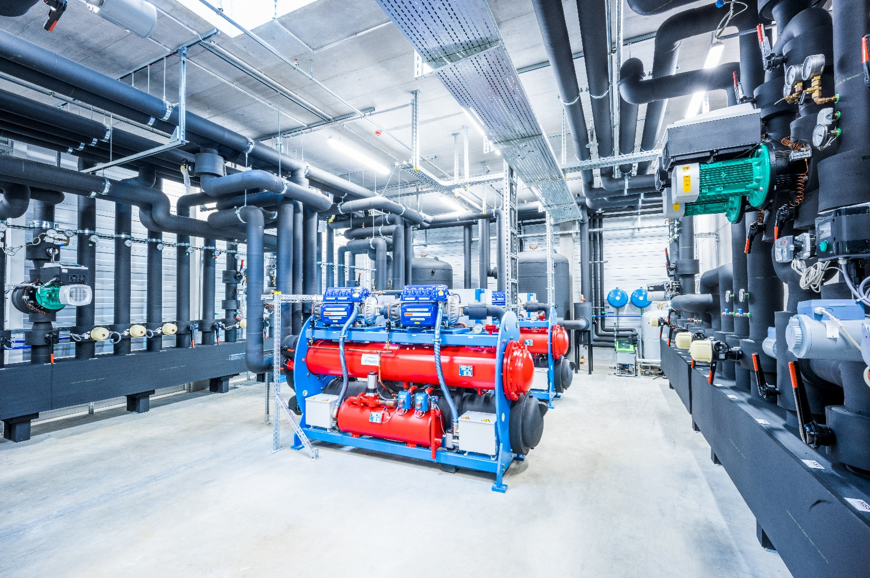
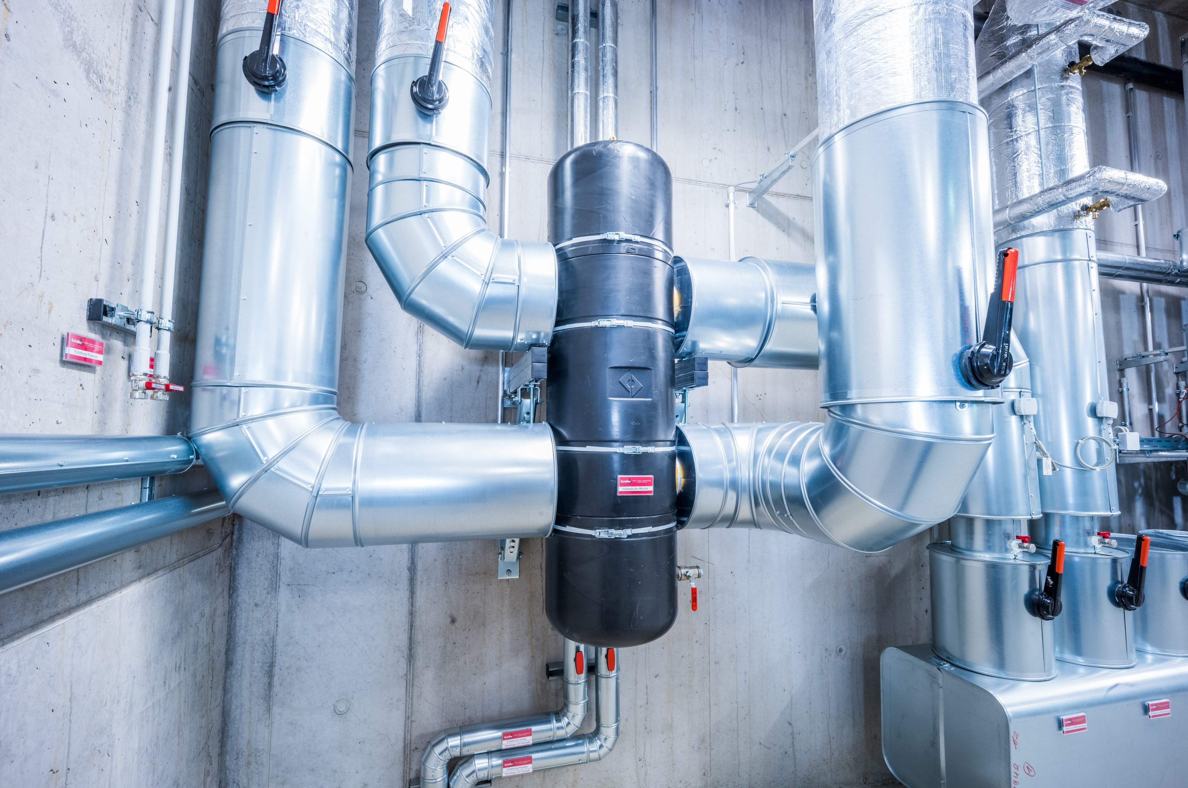
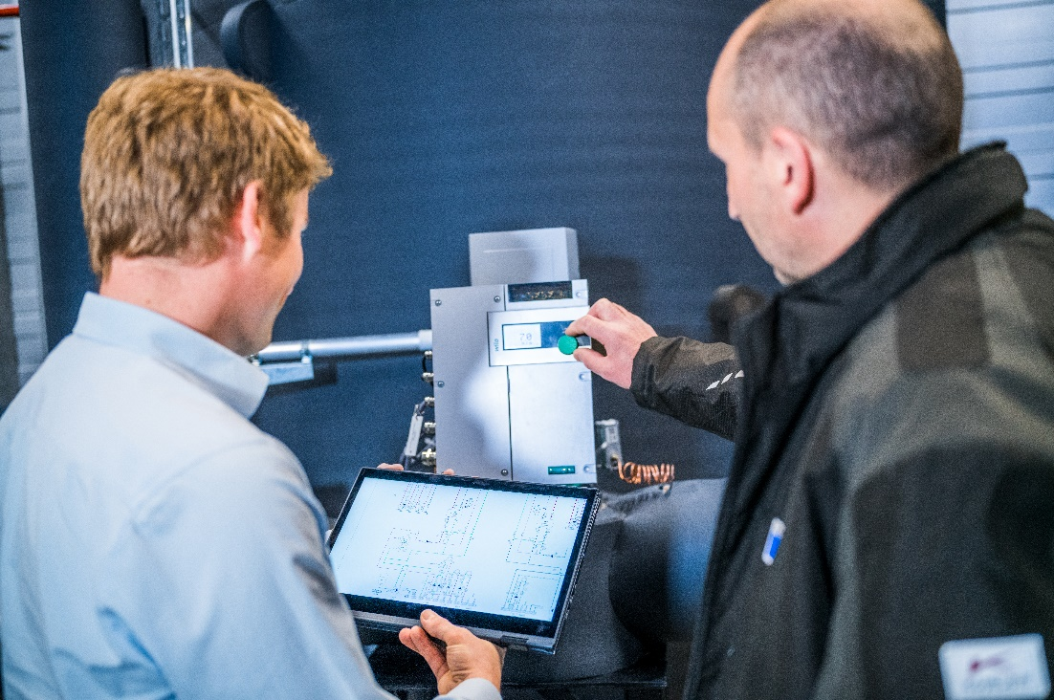
Transformationskonzept TRUMPF Hettingen
Ausgewählte Maßnahmen und Potenziale aus der aktuellen Analyse
Regelungsoptimierung und optimierte GLT-Stellsignale
    Optimierte Regelung von Versorgungspumpen und Minimierung von Überströmung/ Kurzschlüssen
Ertüchtigung und Nachhalten des Standby-Betriebs von Produktionsanlagen
Optimierte Kältebereitstellung an Produktionsanlagen
    Anbindung verbleibender Werkzeugmaschinen an zentrales Kaltwassernetz
    Ersatz vereinzelter, dezentraler ineffizienter Schaltschrankkühlgeräte durch hocheffiziente Aggregate
Bedarfsgerechte Raumluftkonditionierung
    Klimaraum: Umluftbetrieb, wenn möglich sowie bedarfsgerechte Temperatur- und Feuchteregelung und effiziente Wärme-/Kälteversorgung
    Produktion: Absenkung der Raumluftwechsel in personenfreien Zeiten
Projektierte Effizienzpotenziale
          > 550.000 kWh (elektrisch) pro Jahr
          > 1.110.000 kWh (Gas) pro Jahr
Notes:
Informationen zu Transformationskonzepten nach Modul 5:
Nach der Allgemeinen Gruppenfreistellungsverordnung (AGVO) werden Transformationskonzepte mit einer Förderquote von 50 % der zuwendungsfähigen Investitionskosten gefördert. Kleine und mittlere Unternehmen KMU erhalten eine Förderung von 60 %.
Die maximale Förderung ist auf 80.000 Euro je Konzept begrenzt.

Slide 19
Weiterdenken und -handeln
Die nächsten Transformationsschritte mit Konzept - Klimastrategie 2030
…
2022
2023
2024
2025
2026
2027
2028
2029
2030
Ziel
Strom: 662.000 kWh
Endenergieeffizienzziele der Klimastrategie für Hettingen
          Jedes Jahr zusätzlich zu realisierende Einsparung:
          73.500 kWh Strom pro Jahr
          119.000 kWh Gas pro Jahr
Ziel
Gas: 1.072.500 kWh

Slide 20
Peter Volk
Facility Management

Slide 21
Weiterdenken und -handeln
Die nächsten Transformationsschritte mit Konzept - Klimastrategie 2030
…
2022
2023
2024
2025
2026
2027
2028
2029
2030
Im Transformationskonzept
identifizierte Effizienzmaßnahmen
Ziel
Strom: 662.000 kWh
Strom: 550.000 kWh
Endenergieeffizienzziele der Klimastrategie für Hettingen
          Jedes Jahr zusätzlich zu realisierende Einsparung:
          73.500 kWh Strom pro Jahr
          119.000 kWh Gas pro Jahr
Ziel
Gas: 1.072.500 kWh
Gas: 1.110.000 kWh
Ambitionierte jährliche Einsparziele am Standort
          Die Ziele lassen sich mit den identifizierten Effizienzmaßnahmen erreichen.
          Weitere Effizienzpotenziale durch Berücksichtigung von Energieeffizienz bei der Neubeschaffung von Anlagen!

